Slide 1
Jardín de Niños Ana Margarita Gil del Bosque
Natalie Lebiram Quintanilla Hernández
Grado: 3 “B” Maestra titular: Adriana Zamora
32 alumnos

Slide 2
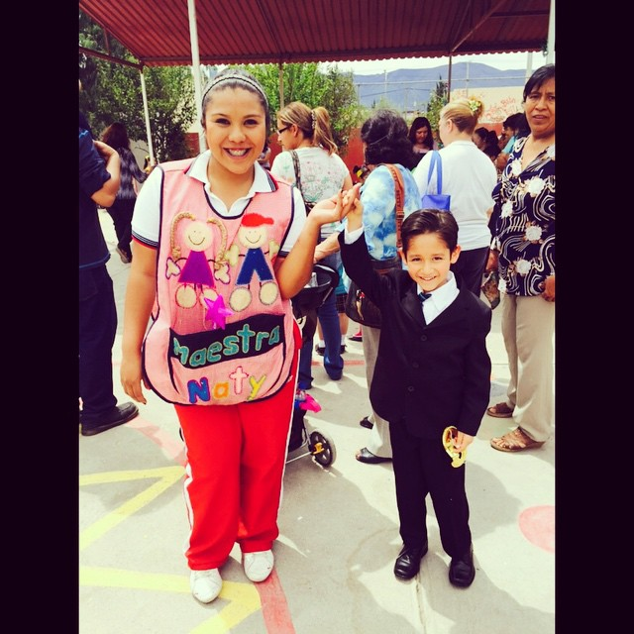
Festival de la primavera
Esta actividad se realizo el día 27 de Marzo a mi salón le toco las princesas y príncipes y bailaron la canción de la película de Frozen la de “libre soy” el niño que me esta acompañando era un príncipe su nombre es Sebastián

Slide 3
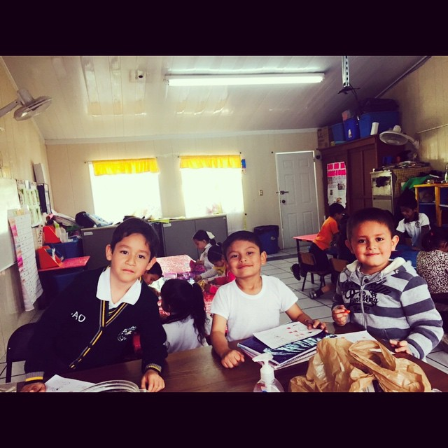
Contamos las partes del cuerpo
Esta actividad se realizo el día 25 de marzo, los niños son Sebastián, Edwin y Jorge, estos niños lo que estaban realizando era un conteo de nuestras partes del cuerpo, en la hoja venían dos ojos, tres lenguas etc. lo que tenían que ser era colorear y poner el numero que correspondía según las partes del cuerpo que tenemos

